Slide 1

Electronic@ : informatie- en communicatietechnologie (ICT) voor vrouwen en mannen : studie en vorming (c:amaz:12374)
Welke beroepen houden verband met de informatie- en communicatietechnologie (ICT)? Welke studies en opleidingen gaan eraan vooraf? Hoe zit het met de voorwaarden en de organisatie van het werk? Wat hebben de verschillende studierichtingen en beroepen te bieden? Aan de hand van deze brochure kan u uw kennis van de sector testen. We nodigen u uit om een lijst van 10 vragen te beantwoorden en daarna uw antwoorden te vergelijken met de onze. Het aanbod van ICT-studierichtingen, -opleidingen en -beroepen is zeer gevarieerd en divers naar inhoud en vorm. Om te verzekeren dat vrouwen zowel als mannen een gepast studietraject kiezen, dienen studievoorlichters en opleiders een correct en omkleed advies te verlenen. Vandaag de dag zien we immers dat er veel minder vrouwen kiezen voor een informaticaopleiding en dat vrouwen vaak pas na een omweg in de sector terechtkomen. De ICT opent heel wat arbeidsperspectieven, zowel voor vrouwen als voor mannen.

Slide 2
ABC des droits des travailleuses et de l'égalité entre hommes et femmes (c:amaz:9944)

Slide 3
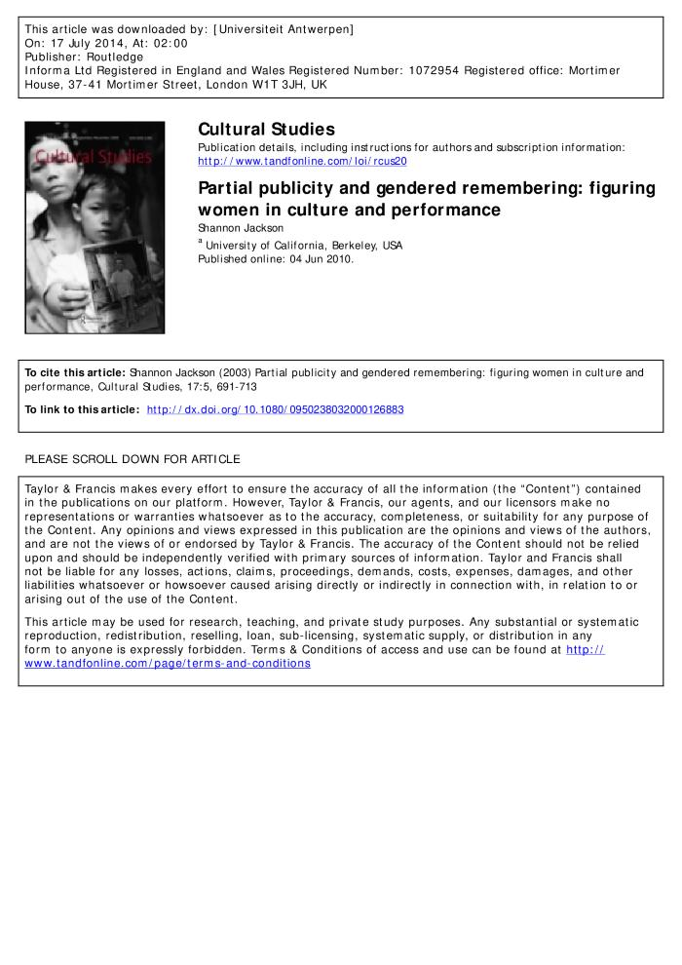
Partial publicity and gendered remembering : figuring women in culture and performance (c:amaz:7519)

Slide 4
Meewerkende echtgenoten : het sociaal statuut der zelfstandigen (c:amaz:7339)

Slide 5
Echtscheiding : het sociaal statuut der zelfstandigen (c:amaz:7338)

Slide 6
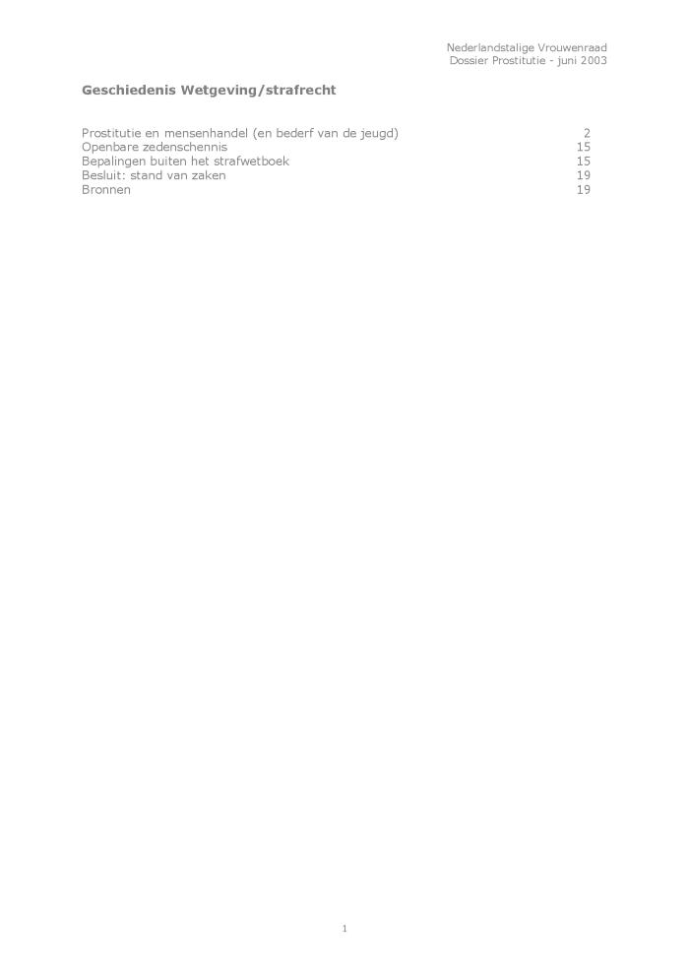
Dossier prostitutie (c:amaz:7105)

Slide 7

Media Emancipatie Effect Rapportage = MEER : eindrapport (c:amaz:7090)

Slide 8
ILO Gender Audit : Preparing for a participatory gender audit: a guide (c:amaz:7001)

Slide 9
Memorandum Vlaamse Regering per beleidsdomein (c:amaz:6974)

Slide 10
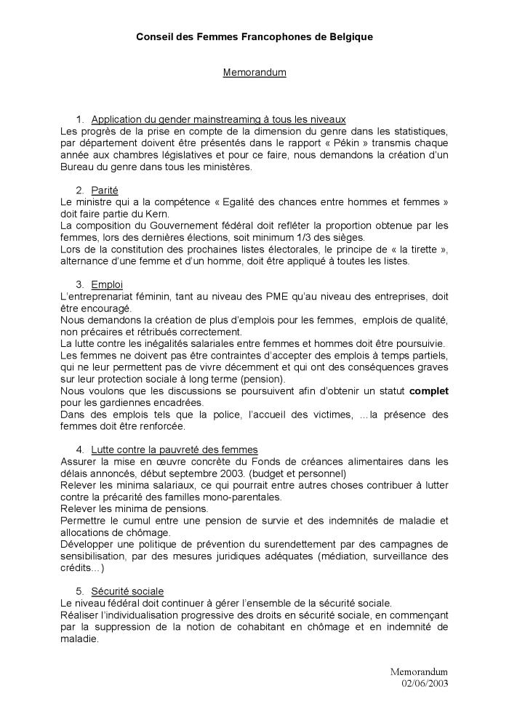
Memorandum 2003 (c:amaz:6971)

Slide 11
Memorandum federale verkiezingen 2003 (c:amaz:6970)

Slide 12
Maatschappelijke gelijkheid als basiswaarde van de democratie : Actualisering van het combinatiemodel inzake tijds- en inkomensverdeling van mannen en vrouwen, als basis voor een geïntegreerd beleid : Onderzoeksproject Maatschappelijke Gelijkheid : Rapport tweede fase (c:amaz:6897)

Slide 13
Les filles face aux études scientifiques : réussite scolaire et inégalités d'orientation (c:amaz:6847)

Slide 14
Jaarverslag 2002 - 2003 / KAV (c:amaz:6754)

Slide 15
Activiteitenverslag 2002 / SEIN (c:amaz:6738)

Slide 16
Rapport d'activités 2002 / Amazone (c:amaz:6717)

Slide 17

The impact of guns on women's lives : report (c:amaz:6695)

Slide 18
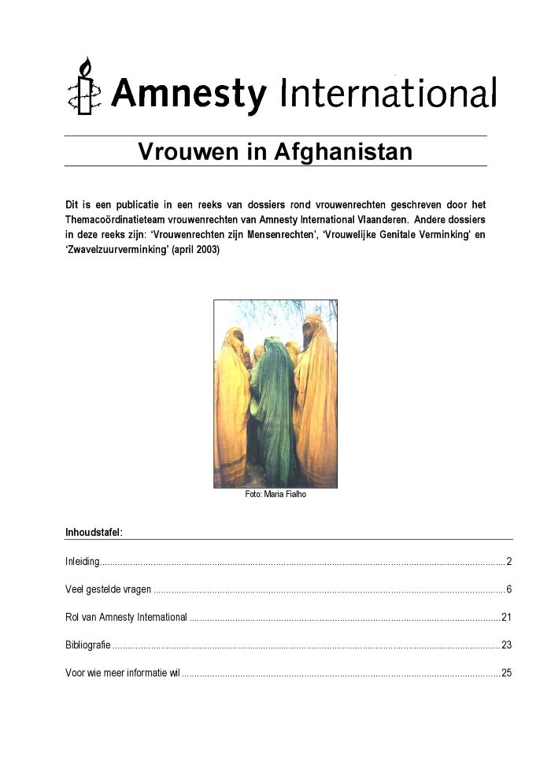
Vrouwen in Afghanistan : factsheet (c:amaz:6499)

Slide 19

Vrouwelijke genitale verminking : factsheet (c:amaz:6497)

Slide 20
Je suis une femme caméléon! (c:amaz:6429)

Slide 21
Feminist political theory : an introduction (c:amaz:6378)

Slide 22
Annual report 2002 / WIDE (c:amaz:6312)

Slide 23
Systèmes électoraux : quels mécanismes pour la promotion des femmes ? (c:amaz:6297)

Slide 24
Gender and budget analysis training : resource pack (c:amaz:6258)

Slide 25
Gezinshereniging : vragen en antwoorden m.b.t. gezinshereniging in België (c:amaz:6239)

Slide 26
Huwelijk en echtscheiding : vragen en antwoorden m.b.t. huwelijksrecht in Marokko en België (c:amaz:6238)

Slide 27
Women's issues at IFLA : equality, gender and information on agenda : papers from the programs of the round table on women's issues at IFLA annual conferences 1993 - 2002 (c:amaz:6154)

Slide 28
Entrepreunariat féminin en Wallonie (c:amaz:6014)

Slide 29
Ronde tafel : allochtone vrouwenopvang, Brussel - Amazone 24 april 2003 : verslagboek (c:amaz:6013)

Slide 30
La loi du 13 février ouvrant le mariage à des personnes de même sexe (c:amaz:5962)

Slide 31
L'école : quelles violences ? (c:amaz:5952)

Slide 32
Les écoles de devoirs (c:amaz:5950)

Slide 33
Extended Impact Assessment - SEC(2003) 1213 final - (COM(2003)657 final) (c:amaz:5857)

Slide 34
Guide d'autoévaluation à l'usage des PDD : Belgique francophone et germanophone (c:amaz:5816)

Slide 35
Gender assessment of the impact of EU accession on the status of women in the labour market in CEE : national study : Czech Republic (c:amaz:5774)

Slide 36
Die Frauen bei den Walhen 1999-2003 : der lange Weg ins Parlament (c:amaz:5754)

Slide 37
Mainstreaming equality : the things you really need to know, but have been afraid to ask ... (c:amaz:5671)

Slide 38
Equal pay, fair pay : a small business guide to effective pay practices [cd-rom] (c:amaz:5667)

Slide 39
Equal pay, fair pay : a small business guide to effective pay practices (c:amaz:5666)

Slide 40
Overcoming the gender digital divide : understanding ICTs and their potential for the empowerment of women (c:amaz:5650)

Slide 41
Female entrepreneurship database [cd-rom] (c:amaz:5631)

Slide 42
Ensemble ... offrons un avenir à l'égalité : questionnaire d'évalutation (c:amaz:5626)

Slide 43
Gender mainstreaming in trade policies (c:amaz:5612)

Slide 44
Workplace guidance on the Equal Pay Act 1970 (Amendment) regulations 2003 and the Sex Discrimination Act 1975 (Amendment) regulations 2003 (c:amaz:5609)

Slide 45
Gender equality and the Millenium Development Goals (c:amaz:5608)

Slide 46
Starting a debate with women scientists from post-communist countries on ethical issues : Enwise Workshop Report - Budapest, October 2003 (c:amaz:5587)

Slide 47
Le vote des Français (c:amaz:5565)
'1.Éditorial 2. L'abstention : participation, représentativité, légitimité (Françoise Subileau) 3. 1945-2002 : le vote des femmes d'un siècle à l'autre (Janine Mossuz- Lavau) 4. Le vote des jeunes (Anne Muxel) 5. Le vote ouvrier (René Mouriaux) 6. Le vote des cadres (Claude Dargent) 7. La politique agricole commune après le Sommet de Bruxelles (Yves Petit) 8. Pour le droit de vote des étrangers aux élections locales (Catherine Wihtol de Wenden) 9. Contre le vote des étrangers aux élections locales (Robert del Picchia) 10. L'évolution des droits des victimes : de la reconnaissance formelle ... à l'application concrète (Robert Cario)' La documentation française. La documentation française : catalogue, [En ligne]. http://www.ladocumentationfrancaise.fr/catalogue/3303332602872/index.shtml (Page consultée le 16 mars 2006)

Slide 48
Equality, diversity and enlargement (c:amaz:5557)

Slide 49
United Kingdom : state of the art report (c:amaz:5536)

Slide 50
Sweden : state of the art report (c:amaz:5535)

Slide 51
Lithuania : state of the art report (c:amaz:5534)

Slide 52
Ireland : state of the art report (c:amaz:5533)

Slide 53
Greece : state of the art report (c:amaz:5532)

Slide 54
France : state of the art report (c:amaz:5531)

Slide 55
Spain : state of the art report (c:amaz:5530)

Slide 56
Belgium : state of the art report (c:amaz:5529)

Slide 57
International state of the art report : gender equality policy from a European and International Perspective (c:amaz:5528)

Slide 58
Executive summary (c:amaz:5527)

Slide 59
Deliverable 1 : state of the art report (c:amaz:5526)

Slide 60
Gender-responsive government budgeting (c:amaz:5428)

Slide 61
Youth work with boys and young men as a mean to prevent violence in everyday life (c:amaz:5419)

Slide 62
Mariage et divorce (Maroc) : guide de la femme avertie (c:amaz:5405)

Slide 63

Good practices and gender audit : tools for local policy (c:amaz:5389)

Slide 64
Overcoming boundaries : the EU-enlargement process and visions of Europe from a women's perspective (c:amaz:5375)

Slide 65
Premier recensement national des enseignements et des recherches sur le genre en France : rapport final (c:amaz:5356)

Slide 66
Waste of talents : turning private struggles into a public issue : women and science in the Enwise countries (c:amaz:5347)

Slide 67
She figures 2003 : women and science : statistics and indicators (c:amaz:5346)

Slide 68
Equal opportunities for women and men in the European Union : overview (c:amaz:5344)

Slide 69
Sexual and gender-based violence against refugees, returnees and internally displaced persons : guideliness for preventions and response (c:amaz:5339)

Slide 70
Violence, bullying and harassment in the workplace (c:amaz:5336)

Slide 71
Part-time work in Europe (c:amaz:5335)

Slide 72
The Penguin atlas of women in the world (c:amaz:5323)

Slide 73
Midden in de media : meer vrouwen in de journalistiek (c:amaz:5306)

Slide 74
Vrouwen in politiek en openbaar bestuur : voortgangsrapportage 2003 (c:amaz:5301)

Slide 75
Van Oujda naar Casablanca (c:amaz:5277)

Slide 76
Caleidoscopische visies : de zwarte, migranten- en vluchtelingenvrouwenbeweging in Nederland (c:amaz:5276)

Slide 77
Dit geldt voor iedereen : verslag van de conferentie 'Intersectionaliteit : van theorie naar praktijk', 15 november 2002 (c:amaz:5275)

Slide 78
Lezingenbundel intersectionaliteit (c:amaz:5274)

Slide 79
Gendering Europeanisation (c:amaz:5256)

Slide 80
Priorités, missions, activités et perspectives de travail (2003) / Direction de l'Egalité des Chances du Ministère de la Communauté Française (c:amaz:5252)

Slide 81
Ambassadeursnetwerk 2003 : vrouwelijke leiders zichtbaar (c:amaz:5246)

Slide 82
Emancipatie op een zijspoor ? : tweede nationale rapportage inzake de implementatie van het VN Vrouwenverdrag (c:amaz:5245)

Slide 83
Tweede nationale rapportage VN-Vrouwenverdrag : Kabinetsreactie (c:amaz:5243)

Slide 84
Inventarisatie van het Kabinetsbeleid voor allochtone vrouwen in Nederland : onderwijs, arbeidsmarkt en economische zelfstandigheid en seksuele zelfbeschikking (c:amaz:5242)

Slide 85
Women seafarers : global employment policies and practices (c:amaz:5237)

Slide 86
Des pratiques, des expériences et des projets : pour l'égalité professionnelle en région Nord-Pas de Calais (Arrêt sur image) (c:amaz:5208)

Slide 87
Les femmes dans les programmes d'éducation civique des collèges : pour une égalité des chances (c:amaz:5205)

Slide 88
Organizing an e-conference : an IIAV knowledge sharing product (c:amaz:5152)

Slide 89
Vrouwen in de inburgering : cijfers, feiten en beleidsopties (c:amaz:5070)

Slide 90
De terugkeer van grote verhalen (c:amaz:5069)

Slide 91
Gelijkheid m/v aan de universiteit. Pleidooi voor verandering : akten van de studiedag van 25 april 2003 (c:amaz:5066)

Slide 92
Working-time preferences and work-life balance in the EU : some policy considerations for enhancing the quality of life (c:amaz:5063)

Slide 93
Drafting gender-aware legislation in Central and Eastern Europe and in the Commonwealth of Independent States (CIS) : how to promote and protect gender equality (c:amaz:5061)

Slide 94
Naar een methode voor de registratie van intrafamiliaal geweld in België (c:amaz:5057)

Slide 95
Verken de grenzen van uw pensioen : toolkit met belangrijke informatie voor u en uw achterban (c:amaz:5055)

Slide 96
A woman's model for social welfare reform (c:amaz:5049)

Slide 97

Segregatie (m/v) in het Vlaamse hoger onderwijs : onderschat of overroepen ? (c:amaz:5035)

Slide 98
Femmes, violence et université au Maroc (c:amaz:5021)

Slide 99
Women's studies and gender research in Finland : evaluation report (c:amaz:5019)

Slide 100
Gender equality and EU accession : the situation in Bulgaria (c:amaz:4982)

Slide 101
Femmes rebelles (c:amaz:4977)

Slide 102
Nouvelles familles, nouveaux défis (c:amaz:4975)

Slide 103
Towards EU accession : forward looking strategies for gender equality : a report of WIDE's consultation (11 June 2003 ; Brussels) (c:amaz:4953)

Slide 104
Gender equality and EU accession : the situation in Poland (c:amaz:4952)

Slide 105
Gender equality and EU accession : the situation in the Czech Republic (c:amaz:4950)

Slide 106
Stratégie nationale de lutte contre la violence à l'égard des femmes (c:amaz:4946)

Slide 107
Actes de la journée d'études sur le thème 'Quel partenariat avec les ONG pour la promotion des femmes au Maroc' (c:amaz:4944)

Slide 108
Women & men in Ireland : facts and figures (c:amaz:4932)

Slide 109
Women and men in Ireland as entrepreneurs and as business managers (c:amaz:4931)

Slide 110
Gender equality in arts and culture (c:amaz:4929)

Slide 111
Gender equality in the peace and reconciliation programme (Peace 2) (c:amaz:4928)

Slide 112
Gender equality and work with refugees (c:amaz:4927)

Slide 113
Gender equality in youth services and facilities (c:amaz:4926)

Slide 114
Gender equality in economic and social infrastructure (c:amaz:4924)

Slide 115
Gender equality in IT, E-commerce and internet usage (c:amaz:4921)

Slide 116
Gender equality in tourism (c:amaz:4920)

Slide 117
Gender equality in environment and waste management (c:amaz:4919)

Slide 118
Les femmes rwandaises et campagne électorale : séminaire national (30-31 juillet 2003 ; Kigali) (c:amaz:4916)

Slide 119

Gender equality in urban development (c:amaz:4915)

Slide 120
Gender equality in sports and leisure (c:amaz:4914)

Slide 121
Gender equality in film and media (c:amaz:4912)

Slide 122
Gender equality in research and development (c:amaz:4911)

Slide 123
Gender Mainstreaming in Sachsen-Anhalt : Konzepte und Erfahrungen (c:amaz:4909)

Slide 124
Gender Mainstreaming an Hochschulen : Anleitung zum qualitätsbewussten Handeln (c:amaz:4906)

Slide 125
Policy frames and implementation problems : the case of gender mainstreaming. State of the art and mapping of competences in Slovenia (c:amaz:4900)

Slide 126
Policy frames and implementation problems : the case of gender mainstreaming. State of the art and mapping of competences in Greece (c:amaz:4898)

Slide 127
Policy frames and implementation problems : the case of gender mainstreaming. State of the art and mapping of competences in Spain (c:amaz:4897)

Slide 128
Policy frames and implementation problems : the case of gender mainstreaming. State of the art and mapping of competences in Austria (c:amaz:4896)

Slide 129
Policy frames and implementation problems : the case of gender mainstreaming. State of the art and mapping of competences in the Netherlands (c:amaz:4895)

Slide 130
Does sex make a difference ? : an equalities pack for young people on International Women's Day (c:amaz:4885)

Slide 131
Gender and education for all : the leap to equality : EFA global monitoring report 2003/4 (c:amaz:4872)

Slide 132
Agir contre la violence au sein du couple en Belgique et dans l'Union Européenne (10 juin 2002 ; Bruxelles) (c:amaz:4868)

Slide 133
Statistics on gender equality in the Nordic countries : a survey of the status 2002 (c:amaz:4867)

Slide 134
Gender issues in safety and health at work : a review (c:amaz:4865)

Slide 135
Entrepreneuriat féminin en Wallonie [synthèse] (c:amaz:4862)

Slide 136
e.quality@work [cd-rom] : an information base on equal employment opportunities for women and men (c:amaz:4861)

Slide 137
Identification of economic opportunities for women groups and communities (c:amaz:4858)

Slide 138
Preventing discrimination, exploitation and abuse of women migrant workers : an information guide (c:amaz:4857)
The Guide comprises six booklets which are inter-related but which can be used separately. Booklet 1 provides a general introduction of the dynamics of female labour migration. Booklets 2 to 5 cover the different stages of the migration process and the corresponding activities, policies and practices of other actors - the government, business, the private sector, civil society groups and families - that affect the mobility and employment of women and men within and outside their countries of origin. Booklet 6 focuses on the trafficking of human beings, particularly women and girls.

Slide 139
A new organisation of time over working life (c:amaz:4847)
Changes to traditional gender roles and the labour market are forcing a rethink of conventional work-life patterns. Individuals are calling for a better quality of life, while employers require greater flexibility in the workplace. The idea of reorganising time over the whole course of working is one possible response. This report offers a conceptual framework to consider time arrangements and working life, linking this to measures to improve quality of life. It reviews changing patterns and preferences for time use as well as a range of measures, such as the accessibility of more paid leave during the `stress' phases of life in order to compensate for raising the retirement age, and the introduction of social security structures to fit new time arrangements. The report is presented as a contribution to the debate on time policies and quality of life.

Slide 140
Gender & budgets : supporting resources collection : key texts, case studies, tools, guides and organisations (c:amaz:4842)

Slide 141
Onthaalouders en het anderhalf inkomengezin (c:amaz:4828)

Slide 142
Gender & budgets : overview report (c:amaz:4826)

Slide 143
On m'appelle à régner : mondialisation, pouvoirs et rapports de genre (c:amaz:4825)

Slide 144
Les relations hommes-femmes dans les quartiers de la politique de la ville : séminaire du 27 février 2003 (c:amaz:4816)

Slide 145
Échappez belle ! : guide pratique de sécurité pour femmes (c:amaz:4794)

Slide 146
Femmes scientifiques des trois frontières : formation et emploi en France, Allemagne et Luxembourg (c:amaz:4793)

Slide 147
La connaissance de soi et de l'autre, à la rencontre de l'autre genre : dossier pédagogique (c:amaz:4789)

Slide 148
Gelijke behandeling komt uit Europa : Nederland aan zet (c:amaz:4783)

Slide 149
Gelijke behandeling : oordelen en commentaar 2002 (c:amaz:4779)

Slide 150
Gender equality in community development (c:amaz:4778)

Slide 151
One more feminist manifesto of the political (c:amaz:4777)

Slide 152
VN-Vrouwenverdrag : een praktische gids voor belangenorganisaties (c:amaz:4773)

Slide 153
The making of European women's studies : a work in progress report on curriculum development and related issues in gender education and research. Volume 1 (c:amaz:4767)

Slide 154
Femdok 2001 : databas för kvinno-, genus- och jämställdhetsforskning i Sverige (c:amaz:4764)

Slide 155
Gender in research, research in gender (c:amaz:4763)

Slide 156
Gendering prevention practices : a practical guide to working with gender in sexual safety and HIV/AIDS awareness education (c:amaz:4757)

Slide 157
Kwaliteitsvol vergaderen bij het lijnmanagement in het MVG : eindrapport (c:amaz:4755)

Slide 158
Vergaderen is een kunst : aandacht voor kwaliteitsvol vergaderen (c:amaz:4754)

Slide 159
Het glazen plafond aan de Vlaamse universiteiten (c:amaz:4744)

Slide 160
Het glazen plafond in de ICT-sector : resultaten van een enquête bij Vlaamse ICT-bedrijven met meer dan 10 werknemers (c:amaz:4743)

Slide 161
Jaarverslag 2002 / Kind en Gezin (c:amaz:4741)

Slide 162
Een toekomstvisie op kinderopvang : maatschappelijke tendensen en mogelijke beleidsopties (c:amaz:4738)

Slide 163
Enquête inzake het gebruik van buitenschoolse kinderopvang voor kinderen van 3 tot 12 jaar : najaar 2002 (c:amaz:4737)

Slide 164
Enquête inzake het gebruik van kinderopvang voor kinderen jonger dan 3 jaar : najaar 2002 (c:amaz:4736)

Slide 165
Politique familiale : étude de la littérature (c:amaz:4735)

Slide 166
De antidiscriminatiewet : handleiding bij de wet ter bestrijding van discriminatie (c:amaz:4732)

Slide 167
Genderzakboekje : 'zij en hij op de arbeidsmarkt' (c:amaz:4731)

Slide 168
Women in industrial research : good practices in companies across Europe (c:amaz:4726)

Slide 169
Women in industrial research : analysis of statitical data and good practices of companies (c:amaz:4724)

Slide 170
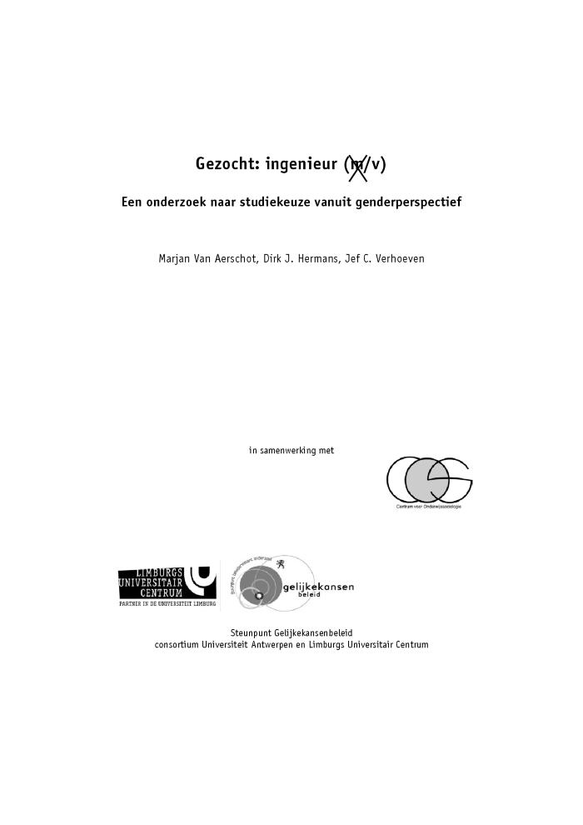
Gezocht : ingenieur ([m]/v) : een onderzoek naar studiekeuze vanuit genderperspectief (c:amaz:4706)

Slide 171

Vrouw-zijn in de digitale samenleving : literatuurstudie 'vrouwen, gender en informatie- en communicatietechnologieën' (c:amaz:4705)

Slide 172
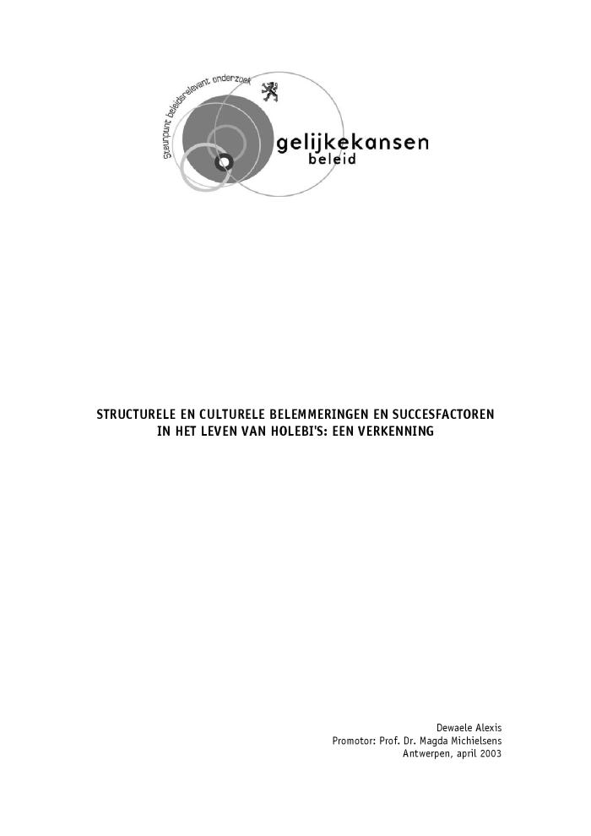
Structurele en culturele belemmeringen en succesfactoren in het leven van holebi's : een verkenning (c:amaz:4704)

Slide 173
The rationale of motherhood choices : influence of employment conditions and of public policies (c:amaz:4697)

Slide 174
La parité entre les femmes et les hommes : une avancée décisive pour la démocratie : rapport au Premier ministre (c:amaz:4688)

Slide 175
Les violences envers les femmes en France : une enquête nationale (c:amaz:4686)

Slide 176
Can men do it? : men and gender equality - the Nordic experience (c:amaz:4683)

Slide 177
Preventing violence and harassment in the workplace (c:amaz:4659)

Slide 178
Vrouwen en mannen zichtbaar maken in de statistieken : verslag van de studiedag van 6 mei 2002 (c:amaz:4658)

Slide 179
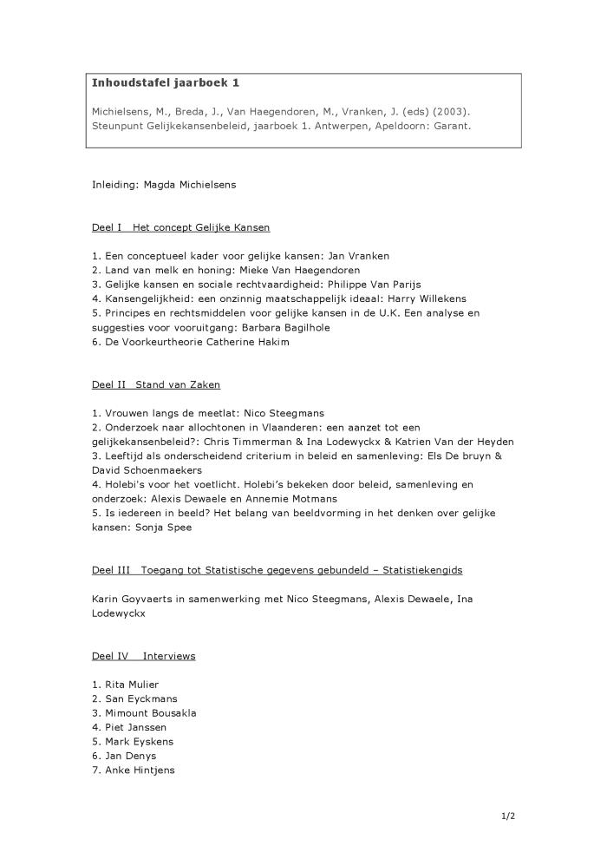
Jaarboek 1 / Steunpunt Gelijkekansenbeleid (c:amaz:4654)

Slide 180
Deuce : labour market statistics from a gender perspective, december 2002 (c:amaz:4606)

Slide 181
Report of the expert group on strategies for combating the trafficking of women and children : best practice (c:amaz:4597)

Slide 182
Gender mainstreaming in poverty eradication and the Millennium development goals : a handbook for policy-makers and other stakeholders (c:amaz:4596)

Slide 183
Gender mainstreaming in the multilateral trading system : a handbook for policy-makers and other stakeholders (c:amaz:4592)

Slide 184
Violence against women and children : vision, innovation and professionalism in policing : VIP guide (c:amaz:4587)

Slide 185
Genre, égalité femmes-hommes : programme élections 2003-2004 (c:amaz:4559)

Slide 186
Memorandum au formateur du gouvernement (mai 2003) (c:amaz:4558)

Slide 187
La place de l'égalité et du mainstreaming dans les stratégies syndicales en Belgique : rapport intermédiaire (c:amaz:4557)

Slide 188
Droits humains et libertés : répertoire des centres de documentation (c:amaz:4554)

Slide 189
Le Parlement et le processus budgétaire, notamment dans une perspective d'équité entre hommes et femmes : séminaire régional (26-28 mai 2003 ; Sri Lanka) (c:amaz:4553)

Slide 190
Wij zijn uw buurvrouwen : programma voor gelijke kansen voor mannen en vrouwen : wetgevende verkiezingen 18 mei 2003 (c:amaz:4550)

Slide 191
Unidad de igualdad y género (c:amaz:4549)

Slide 192
Ensemble...Offrons un avenir à l'égalité : égalité à l'école (c:amaz:4543)

Slide 193
Vrijheid en gelijkheid : de horizontale werking van het gelijkheidsbeginsel en de nieuwe antidiscriminatiewet (c:amaz:4533)

Slide 194
Statut des femmes marocaines, ici et au Maroc : forum action n°18 (14 janvier 2003 ; Bruxelles) (c:amaz:4458)

Slide 195
Adressenboek seksualiteit relaties geboorteregeling 2003 (c:amaz:4398)

Slide 196
Disability, gender and the labour market (c:amaz:13960)

Slide 197

Violence au travail, harcèlement moral et sexuel : synthèse de la recherche sur les caractéristiques et les conséquences pour les travailleurs féminins et masculins (c:amaz:13940)

Slide 198

Electronic@ : les technologies de l'information et de la communication (TIC) : un défi pour les femmes et les hommes : études et formations (c:amaz:12373)

Slide 199
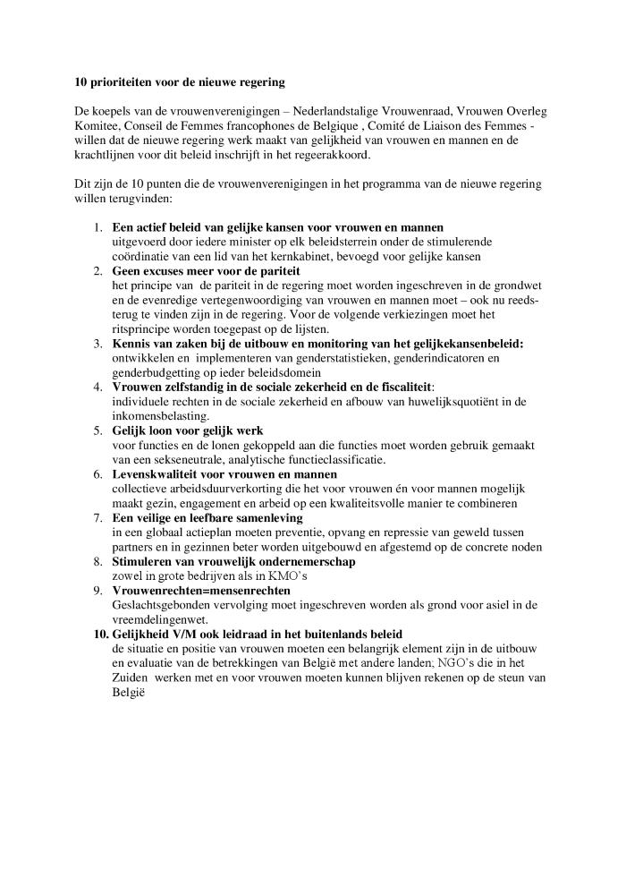
10 prioriteiten voor de nieuwe regering (c:amaz:12266)

Slide 200
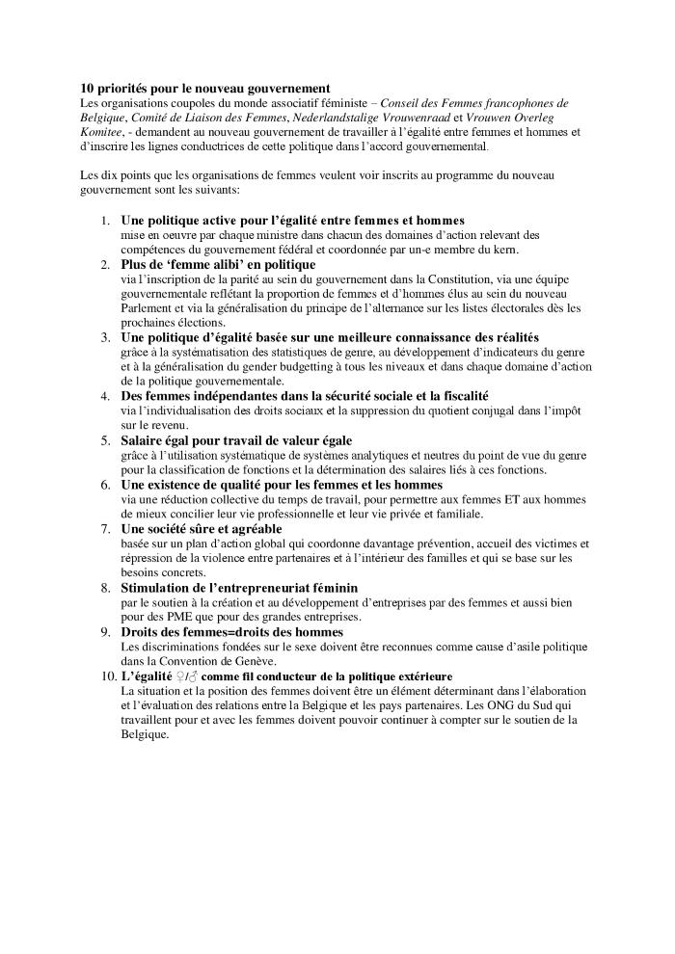
10 priorités pour le nouveau gouvernement (c:amaz:12265)

Slide 201
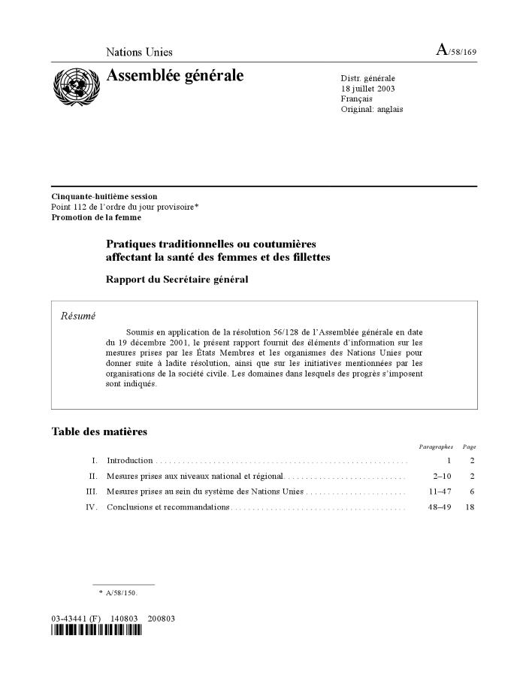
Pratiques traditionnelles ou coutumières affectant la santé des femmes et des fillettes : rapport du Secrétaire général (A/58/169) (c:amaz:12163)

Slide 202
Traditional or customary practices affecting the health of women and girls : report of the Secretary-General (A/58/169) (c:amaz:12162)

Slide 203
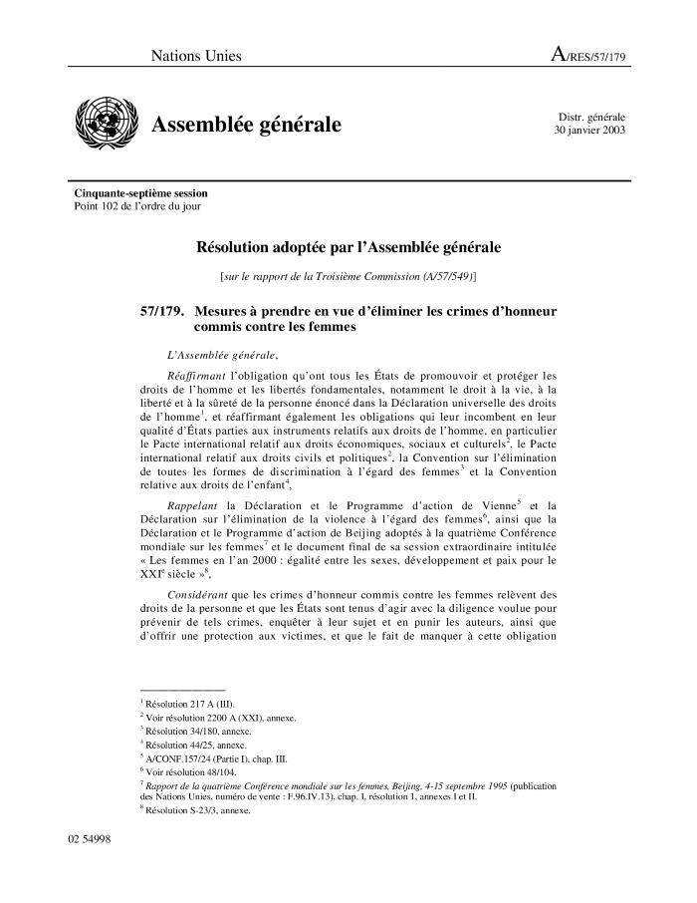
Mesures à prendre en vue d'éliminer les crimes d'honneur commis contre les femmes (A/RES/57/179) (c:amaz:12149)

Slide 204
Working towards the elimination of crimes against women committed in the name of honour (A/RES/57/179) (c:amaz:12148)

Slide 205
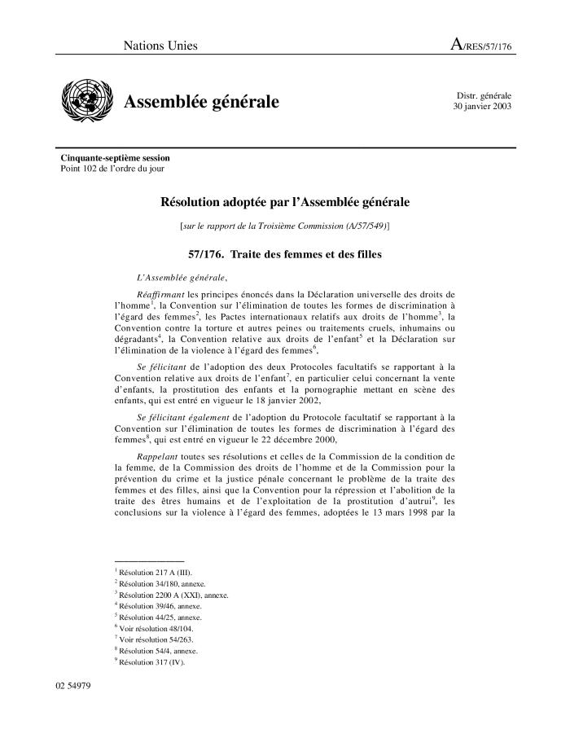
Traite des femmes et des filles (Résolution A/RES/57/176) (c:amaz:12127)

Slide 206
Trafficking in women and firls (Resolution A/RES/57/176) (c:amaz:12126)

Slide 207

Protocole à la Charte africaine des droits de l'homme et des peuples relatif aux droits des femmes (c:amaz:12097)

Slide 208

Protocol to the African Charter on Human and Peoples' Rights on the Rights of Women in Africa (c:amaz:12096)

Slide 209
Voorstelling van de Commissie Vrouwen en Ontwikkelling en van haar activiteiten 2001 - 2002. Bijlagen (c:amaz:12051)

Slide 210
Présentation de la Commission Femmes et Développement et de ses activités 2001 - 2002. Annexes (c:amaz:12050)

Slide 211
Voorstelling van de Commissie Vrouwen en Ontwikkelling en van haar activiteiten 2001 - 2002 (c:amaz:12049)

Slide 212
Présentation de la Commission Femmes et Développement et de ses activités 2001 - 2002 (c:amaz:12048)

Slide 213
Rapport annuel 2003 / Lobby européen des femmes (c:amaz:12037)

Slide 214
Annual report 2003 / European Women's Lobby (c:amaz:12036)

Slide 215
Les femmes définissent l'avenir de l'Europe : rapport annuel 2002 / Lobby européen des femmes (c:amaz:12035)

Slide 216
Women shaping the future of Europe : annual report 2002 / European Women's Lobby (c:amaz:12034)

Slide 217
Violence au travail, harcèlement moral et sexuel : synthèse de la recherche sur les caractéristiques et les conséquences pour les travailleurs féminins et masculins (c:amaz:12004)

Slide 218

Vers l'égalité : 10 ans Centre pour l'Egalité des Chances et la Lutte contre le Racisme : 1993-2003 (c:amaz:11995)

Slide 219
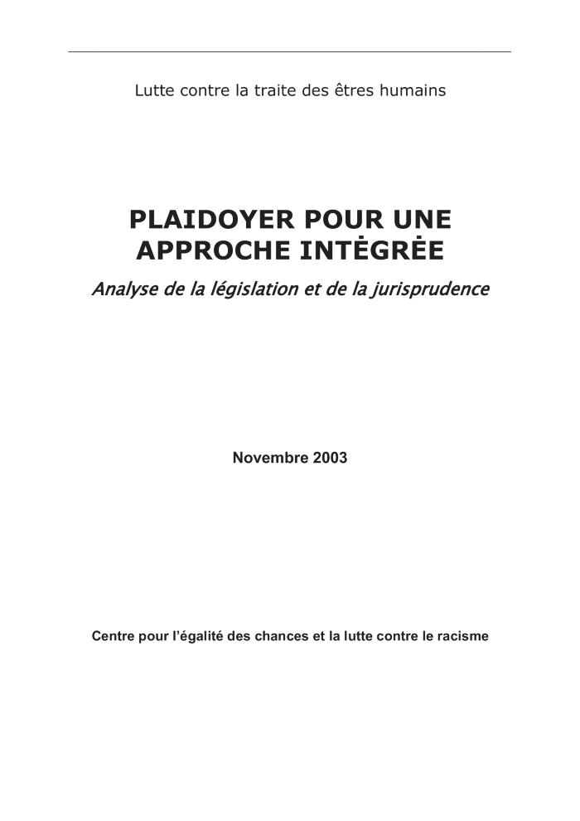
Lutte contre la traite des êtres humains : plaidoyer pour une approche intégrée : analyse de la législation et de la jurisprudence : novembre 2003 (c:amaz:11993)

Slide 220

Opinion on the Proposal for a decision of the European Parliament and of the Council establishing a second phase of a programme of Community action (2004-2008) to prevent violence against children, young people and women to protect victims and groups at risk (the DAPHNE II programme) 2003, Committee of the Regions of the European Union (c:amaz:11929)

Slide 221
Naar diversiteit : jaarrapport over gelijkheid en non-discriminatie 2003 / Europese Commissie. Directoraat-Generaal voor Tewerkstelling en Sociale Zaken (c:amaz:11810)

Slide 222
Vers la diversité : rapport annuel sur l'égalité et l'antidiscrimination 2003 / Commission européenne. Direction Générale de l'Emploi et des Affaires Sociales (c:amaz:11809)

Slide 223
Towards diversity : annual report on equality and non-discrimination 2003 / European Commission. Directorate-General for Employment and Social Affairs (c:amaz:11808)

Slide 224
Voorstel voor een Richtlijn van de Raad tot uitvoering van het beginsel van gelijke behandeling van mannen en vrouwen bij de toegang tot en het aanbod van goederen en diensten (COM(2003)657 def.) (c:amaz:11432)

Slide 225
Proposition de directive du Conseil mettant en oeuvre le principe de l'égalité de traitement entre les femmes et les hommes dans l'accès à des biens et services et la fourniture de biens et services (COM(2003)657 final) (c:amaz:11431)

Slide 226
Vaderschapsverlof : kiezen voor betrokkenheid [dvd] (c:amaz:11300)

Slide 227
Congé de paternité, choisir d'être présent [dvd] (c:amaz:11299)

Slide 228
Intégration de l'égalité entre les femmes et les hommes dans la coopération au développement : de la politique à la pratique : le rôle de la Commission Européenne (c:amaz:11052)

Slide 229
Gender equality in development co-operation : from policy to practice : the role of the European Commission (c:amaz:11050)

Slide 230
Gender & armed conflict : overview report (c:amaz:10898)

Slide 231
Avis du Comité Consultatif pour l'Egalité des Chances entre les Femmes et les Hommes concernant les statistiques et les indicateurs de genre (EQOP 62-2001) (c:amaz:10808)

Slide 232
Opinion of the Advisory Committee on Gender Equality on gender statistics and indicators (EQOP 62-2001) (c:amaz:10807)

Slide 233
Projet d'avis sur la dimension d'égalité entre les hommes-femmes dans les Fonds structurels (c:amaz:10806)

Slide 234
Opinion on the gender dimension in the Structural Fonds (c:amaz:10805)

Slide 235
Opinion on gender budgeting (c:amaz:10791)

Slide 236
Prévention de la violence à l'égard des femmes : une perspective européenne (c:amaz:10788)

Slide 237
Preventing violence against women : a European perspective (c:amaz:10787)

Slide 238
Mededeling van de Commissie aan de Raad en het Europees Parlement : raamstrategie inzake de gelijkheid van mannen en vrouwen : werkprogramma voor 2003 (c:amaz:10782)

Slide 239
Communication de la Commission au Conseil et au Parlement Européen : stratégie-cadre en matière d'égalité entre les femmes et les hommes : programme de travail pour 2003 (c:amaz:10781)

Slide 240
Verslag van de Commissie aan de Raad, het Europees Parlement, het Economisch en Sociaal Comité en het Comité van de Regio's : gelijke kansen voor vrouwen en mannen in de Europese Unie : jaarverslag 2002 (c:amaz:10780)

Slide 241
Rapport de la Commission au Conseil, au Parlement Européen, au Comité Economique et Social et au Comité des Régions : rapport annuel sur l'égalité des chances entre les femmes et les hommes dans l'Union Européenne en 2002 (c:amaz:10779)

Slide 242
Step by step : strategic work with gender mainstreaming (c:amaz:10759)

Slide 243
Gelijkheid van mannen en vrouwen : basisdocumentatie, januari 2003 (c:amaz:10734)

Slide 244
Egalité entre hommes et femmes : documentation de base, édition janvier 2003 (c:amaz:10733)

Slide 245
Eindrapport en evaluatie van de door de federale regering opgerichte cel 'gender mainstreaming' : verwezelijking van de strategische doelstellingen in het kader van de uitvoering van het Actieplatform van de Wereldconferentie voor de Vrouw te Peking (c:amaz:10693)

Slide 246
Rapport final d'évaluation de la cellule 'gender mainstreaming' mise en place au sein du gouvernement fédéral : réalisation des objectifs stratégiques dans le cadre du suivi de la mise en oeuvre de la plate-forme d'action de la Conférence mondial des femmes de Pékin (c:amaz:10692)

Slide 247
De impact van GATS op genderverhoudingen : standpunt van de Commissie Vrouwen en Ontwikkeling (c:amaz:10687)

Slide 248
Commissie Vrouwen en Ontwikkeling : memorandum verkiezingen 18 mei 2003 (c:amaz:10683)

Slide 249
Mémorandum de la Commission Femmes et Développement : élections du 18 mai 2003 (c:amaz:10682)

Slide 250
La santé des femmes au travail en Europe : des inégalités non reconnues (c:amaz:10670)
Generally speaking, women's issues are absent from health and safety policies : the hazards involved are either unknown or underestimated; and priorities are defined in male-dominated sectors and occupations, and so on. This failure to take account of women's health issues in the workplace constitutes a barrier to effective policies on occupational health and equal opportunities. For several years now, the TUTB and the ETUC have been trying to incorporate gender into their workplace health and safety policy. In 2001, the TUTB and ETUC decided to carry out a survey in the 15 EU countries aiming at assessing the situation in two areas: - The inclusion of gender issues in health and safety policies. The aim was to ascertain the extent to which issues to do with women's health are taken into account when defining priorities, research activities and statistical data, and also the extent to which they are taken on board by the respective players and institutions. - Practical experiences involving health and safety actions at the workplace that take account of gender issues. This book reviews the key issues addressed by the research (developments, policies and prospects) and case studies from different EU countries illustrating research action in various sectors on different categories of risks.

Slide 251
The gender workplace health gap in Europe (c:amaz:10669)
Generally speaking, women's issues are absent from health and safety policies : the hazards involved are either unknown or underestimated; and priorities are defined in male-dominated sectors and occupations, and so on. This failure to take account of women's health issues in the workplace constitutes a barrier to effective policies on occupational health and equal opportunities. For several years now, the TUTB and the ETUC have been trying to incorporate gender into their workplace health and safety policy. In 2001, the TUTB and ETUC decided to carry out a survey in the 15 EU countries aiming at assessing the situation in two areas: - The inclusion of gender issues in health and safety policies. The aim was to ascertain the extent to which issues to do with women's health are taken into account when defining priorities, research activities and statistical data, and also the extent to which they are taken on board by the respective players and institutions. - Practical experiences involving health and safety actions at the workplace that take account of gender issues. This book reviews the key issues addressed by the research (developments, policies and prospects) and case studies from different EU countries illustrating research action in various sectors on different categories of risks.

Slide 252
Bebes et employeurs : comment reconcilier travail et vie de famille. Volume 2 : Autriche, Irlande et Japon (c:amaz:10668)
This study considers how a wide range of policies, including tax/benefit policies, childcare policies, and employment and workplace practices, help determine parental labour market outcomes and family formation in Austria, Ireland, and Japan. These three countries have experienced changes in female aspirations and labour force behaviour, while at the same time birth rates have dropped significantly. For some (potential) parents, having children (or having as many as desired) and fulfilling labour market aspirations are mutually exclusive activities. As a result, current labour supply is less than what it could be, and human capital is underused. This result reflects an inefficient use of labour market resources, and if this situation were to be perpetuated, it would limit economic growth relative to potential. The declining number of children also has obvious implications for the shape of future societies. This volume includes some options for policy reform towards a better reconciliation of work and family commitments in Austria, Ireland and Japan.

Slide 253
Babies and bosses : reconciling work and family life. Volume 2 : Austria, Ireland and Japan (c:amaz:10667)
This study considers how a wide range of policies, including tax/benefit policies, childcare policies, and employment and workplace practices, help determine parental labour market outcomes and family formation in Austria, Ireland, and Japan. These three countries have experienced changes in female aspirations and labour force behaviour, while at the same time birth rates have dropped significantly. For some (potential) parents, having children (or having as many as desired) and fulfilling labour market aspirations are mutually exclusive activities. As a result, current labour supply is less than what it could be, and human capital is underused. This result reflects an inefficient use of labour market resources, and if this situation were to be perpetuated, it would limit economic growth relative to potential. The declining number of children also has obvious implications for the shape of future societies. This volume includes some options for policy reform towards a better reconciliation of work and family commitments in Austria, Ireland and Japan.

Slide 254
Parité : le Conseil de l'Europe et la participation des femmes à la vie politique (c:amaz:10666)
It is a common misconception that the battle for gender equality in political life has been won. In most member states, women are significantly under-represented in local, regional and national decision-making bodies. On a Europe-wide level, they account for only 18 % of parliamentary membership.This book traces the history of the Council of Europe policy on promoting the women's participation in political life. It describes the principles and methods behind policies, the institutional mechanisms on which they are based, and analyses the major topics involved. It concludes by discussing areas essential for future work: gender quotas for political parties, guaranteed social rights for women and the reinforcement of secularity.

Slide 255
Genderware : the Council of Europe and the participation of women in political life (c:amaz:10665)
It is a common misconception that the battle for gender equality in political life has been won. In most member states, women are significantly under-represented in local, regional and national decision-making bodies. On a Europe-wide level, they account for only 18 % of parliamentary membership.This book traces the history of the Council of Europe policy on promoting the women's participation in political life. It describes the principles and methods behind policies, the institutional mechanisms on which they are based, and analyses the major topics involved. It concludes by discussing areas essential for future work: gender quotas for political parties, guaranteed social rights for women and the reinforcement of secularity.

Slide 256
La discrimination à l'encontre des femmes handicapées (c:amaz:10664)
Why do women with disabilities often have difficulty obtaining economic self-sufficiency and equal access to education and training? Women with disabilities should have an equal right to employment, and should be portrayed in ordinary situations in the media, thus letting society benefit from their talents. Including practical information on how to improve their situation this publication draws attention to these and other problems. Prepared by a group of specialists it analyses the underlying factors of a double discrimination based on gender and handicap and proposes actions to achieve real equality. It will be of interest for all those preoccupied with the fight to counter discrimination throughout Europe.

Slide 257
Discrimination against women with disabilities (c:amaz:10663)
Why do women with disabilities often have difficulty obtaining economic self-sufficiency and equal access to education and training? Women with disabilities should have an equal right to employment, and should be portrayed in ordinary situations in the media, thus letting society benefit from their talents. Including practical information on how to improve their situation this publication draws attention to these and other problems. Prepared by a group of specialists it analyses the underlying factors of a double discrimination based on gender and handicap and proposes actions to achieve real equality. It will be of interest for all those preoccupied with the fight to counter discrimination throughout Europe.

Slide 258
Electronic@ [cd-rom] : informatie- en communicatietechnologie (ICT) voor vrouwen en mannen (c:amaz:10662)

Slide 259
Electronic@ [cd-rom] : les technologies de l'information et de la communication (TIC) : un défi pour les femmes et les hommes (c:amaz:10661)

Slide 260

Advies nr. 73 van het Bureau van de Raad van de Gelijke Kansen voor Mannen en Vrouwen van 20 maart 2003 betreffende een Europese grondwet, bekrachtigd door de Raad op 10 april 2003 (c:amaz:10660)

Slide 261
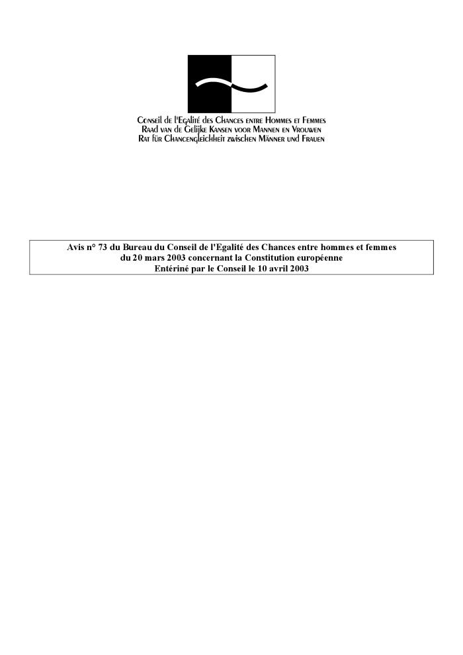
Avis n° 73 du Bureau du Conseil de l'Egalité des Chances entre Hommes et Femmes du 20 mars 2003 concernant la Constitution européenne, entériné par le Conseil le 10 avril 2003 (c:amaz:10659)

Slide 262

Advies nr. 72 van het Bureau van de Raad van de Gelijke Kansen voor Mannen en Vrouwen van 20 maart 2003 betreffende het ontwerp van koninklijk besluit houdende de reorganisatie van de Raad van de Gelijke Kansen voor Mannen en Vrouwen, bekrachtigd door de Raad op 10 april 2003 (c:amaz:10658)

Slide 263
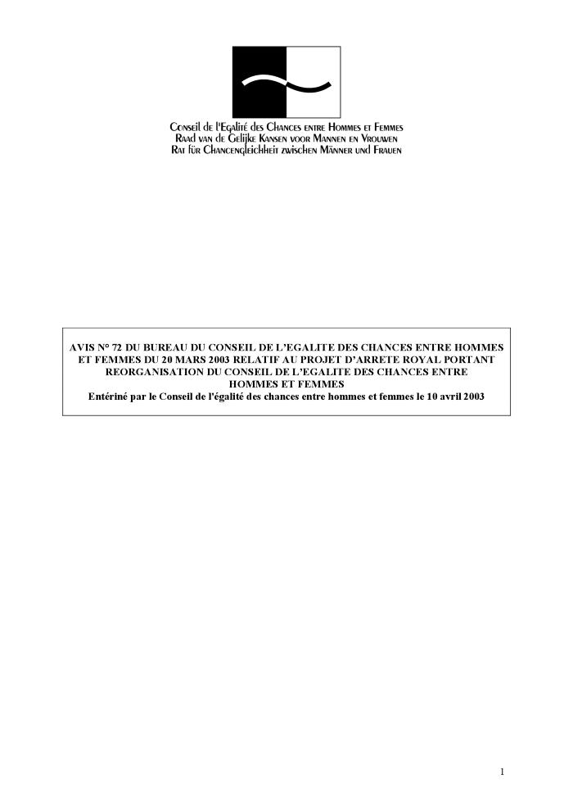
Avis n° 72 du Bureau du Conseil de l'Egalité des Chances entre Hommes et Femmes du 20 mars 2003 relatif au projet d'arrêté royal portant réorganisation du Conseil de l'Egalité des Chances entre Hommes et Femmes, entériné par le Conseil de l'Egalité des Chances entre Hommes et Femmes le 10 avril 2003 (c:amaz:10657)

Slide 264
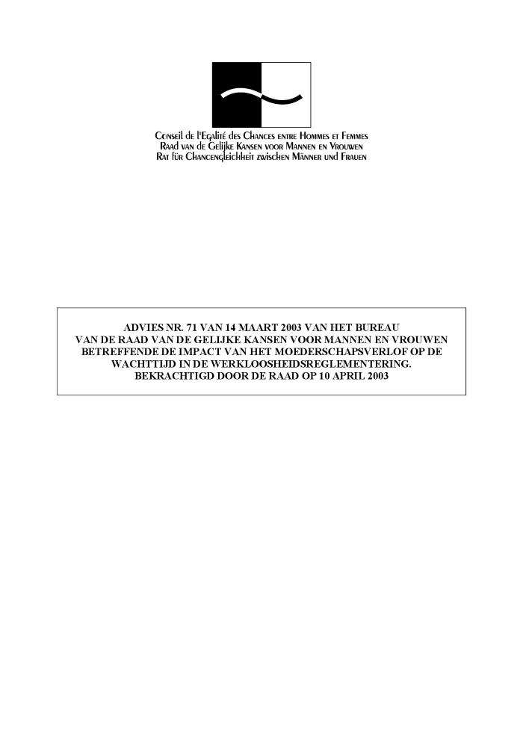
Advies nr. 71 van 14 maart 2003 van het Bureau van de Raad van de Gelijke Kansen voor Mannen en Vrouwen betreffende de impact van het moederschapsverlof op de wachttijd in de werkloosheidsreglementering, bekrachtigd door de Raad op 10 april 2003 (c:amaz:10656)

Slide 265
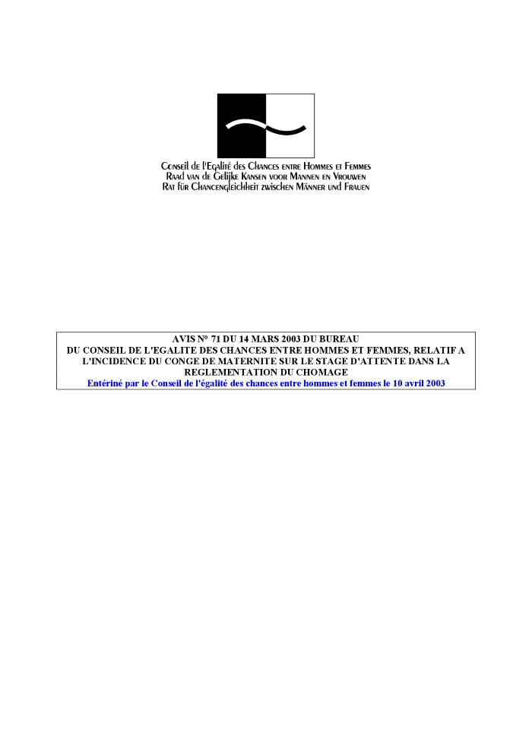
Avis n° 71 du 14 mars 2003 du Bureau du Conseil de l'Egalité des Chances entre Hommes et Femmes, relatif à l'incidence du congé de maternité sur le stage d'attente dans la réglementation du chômage, entériné par le Conseil de l'Egalité des Chances entre Hommes et Femmes le 10 avril 2003 (c:amaz:10655)

Slide 266
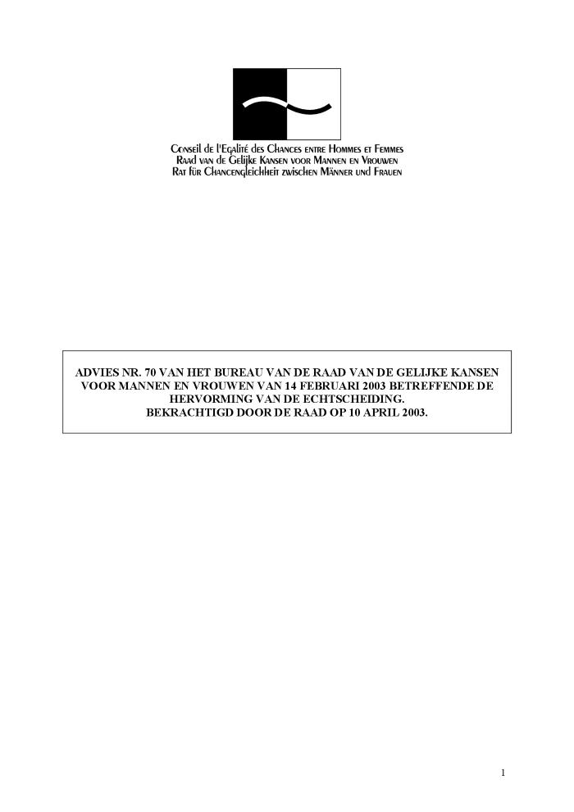
Advies nr. 70 van het Bureau van de Raad van de Gelijke Kansen voor Mannen en Vrouwen van 14 februari 2003 betreffende de hervorming van de echtscheiding, bekrachtigd door de Raad op 10 april 2003 (c:amaz:10654)

Slide 267
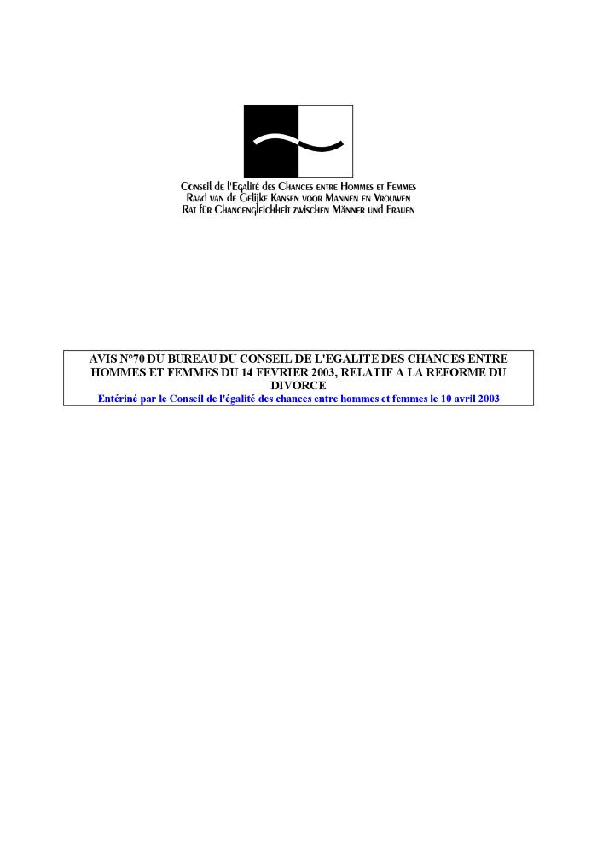
Avis n° 70 du Bureau du Conseil de l'Egalité des Chances entre Hommes et Femmes du 14 février 2003, relatif à la réforme du divorce, entériné par le Conseil de l'Egalité des Chances entre Hommes et Femmes le 10 avril 2003 (c:amaz:10653)

Slide 268
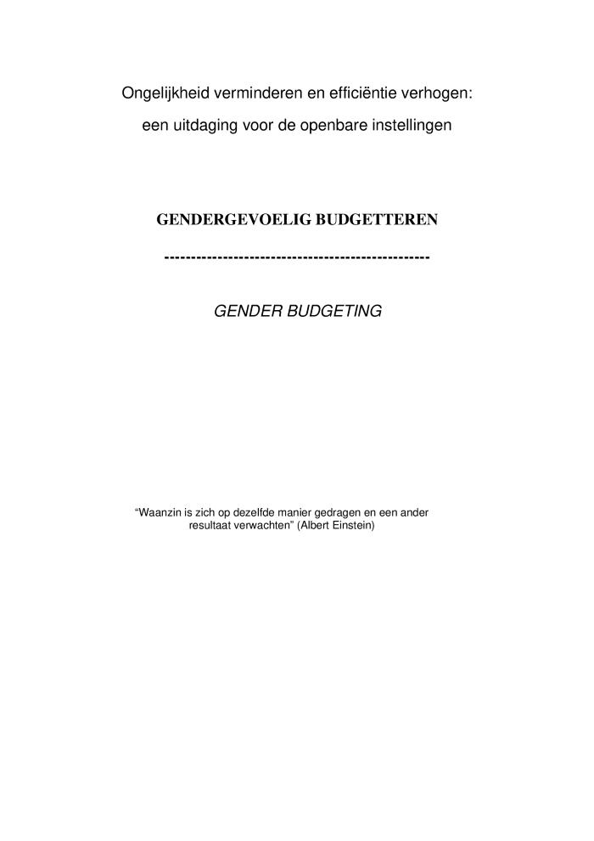
Gendergevoelig budgetteren [folder] : gender budgeting (c:amaz:10652)

Slide 269
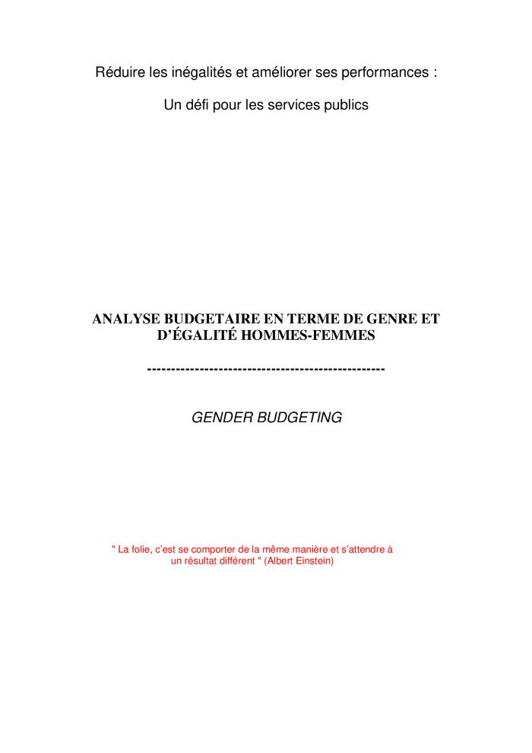
Analyse budgetaire en terme de genre et d'égalité hommes-femmes [dépliant] : gender budgeting (c:amaz:10651)

Slide 270
Gendergevoelig budgetteren : gender budgeting (c:amaz:10650)

Slide 271
Analyse budgétaire en terme de genre et d'égalité hommes-femmes. Gender budgeting (c:amaz:10649)

Slide 272

Advies nr. 69 van het Bureau van de Raad van de Gelijke Kansen voor Mannen en Vrouwen van 14 februari 2003 betreffende daderhulp bij partnergeweld, bekrachtigd door de Raad op 10 april 2003 (c:amaz:10648)

Slide 273
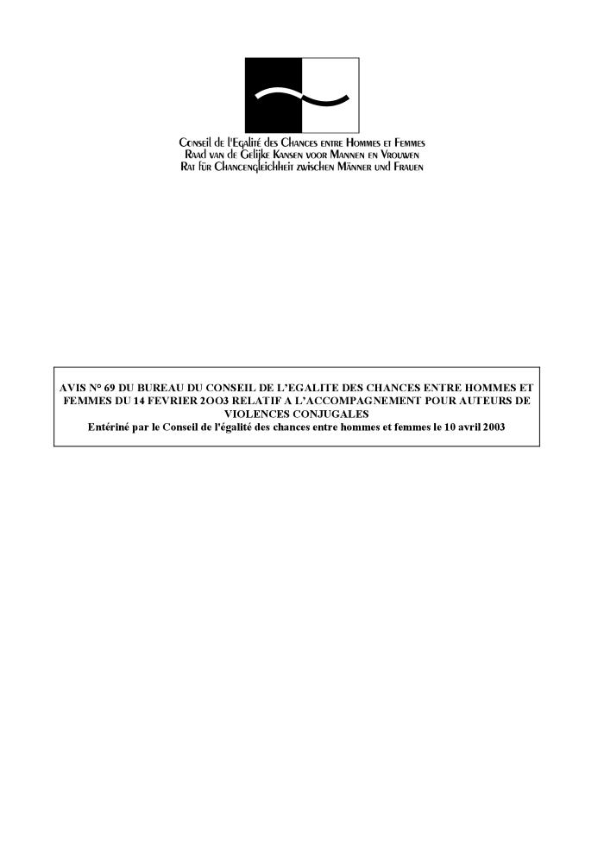
Avis n° 69 du Bureau du Conseil de l'Egalité des Chances entre Hommes et Femmes du 14 février 2003 relatif à l'accompagnement pour auteurs de violences conjugales, entériné par le Conseil de l'Egalité des Chances entre Hommes et Femmes le 10 avril 2003 (c:amaz:10647)

Slide 274

Advies nr. 68 van het Bureau van de Raad van de Gelijke Kansen voor Mannen en Vrouwen van 14 februari 2003 betreffende de optrekking van de plafonds van de voor gepensioneerden toegestane arbeid vanaf 1 januari 2002, bekrachtigd door de Raad op 10 april 2003 (c:amaz:10646)

Slide 275

Avis n° 68 du Bureau du Conseil de l'Egalité des Chances entre Hommes et Femmes du 14 février 2003, relatif au travail autorisé pour les pensionnés : élévation des plafonds à partir du 1er janvier 2002 : entériné par le Conseil de l'Egalité des Chances entre Hommes et Femmes le 10 avril 2003 (c:amaz:10645)

Slide 276
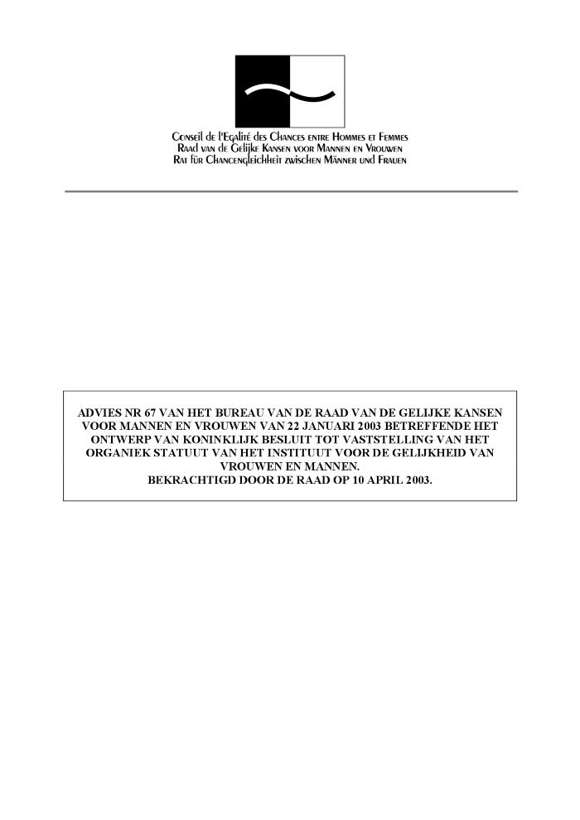
Advies nr. 67 van het Bureau van de Raad van de Gelijke Kansen voor Mannen en Vrouwen van 22 januari 2003 betreffende het ontwerp van Koninklijk Besluit tot vaststelling van het organiek statuut van het Instituut voor Gelijkheid van Vrouwen en Mannen, bekrachtigd door de Raad op 10 april 2003 (c:amaz:10644)

Slide 277
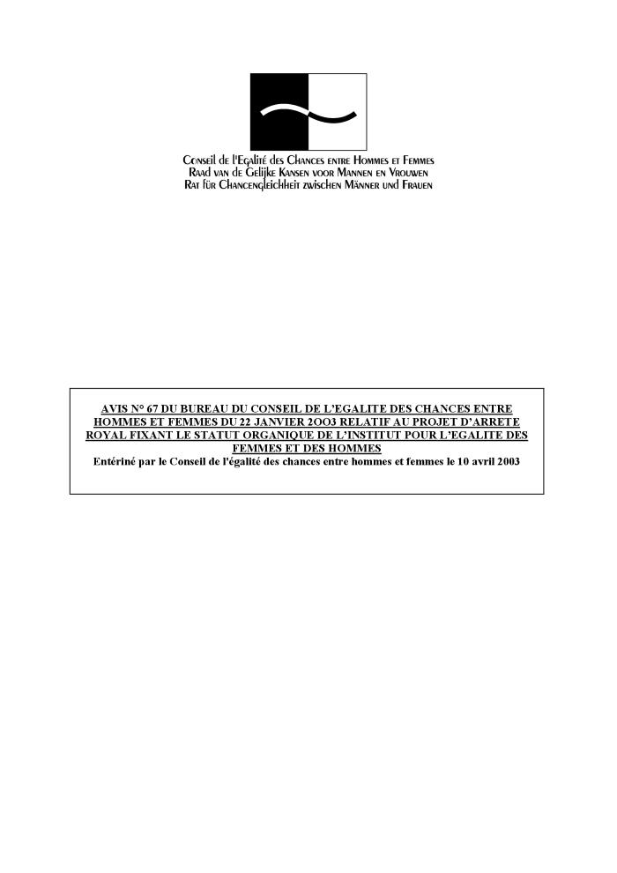
Avis n° 67 du Bureau du Conseil de l'Egalité des Chances entre Hommes et Femmes du 22 janvier 2003 relatif au projet d'arrêté royal fixant le statut organique de l'Institut pour l'Egalité des Femmes et des Hommes, entériné par le Conseil de l'Egalité des Chances entre Hommes et Femmes le 10 avril 2003 (c:amaz:10643)

Slide 278
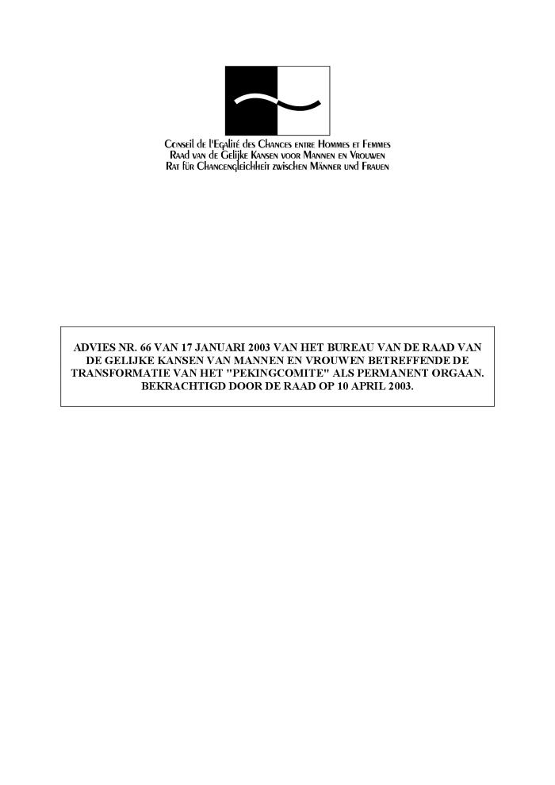
Advies nr. 66 van 17 januari 2003 van het Bureau van de Raad van de Gelijke Kansen van Mannen en Vrouwen betreffende de transformatie van het 'Pekingcomité' als permanent orgaan, bekrachtigd door de Raad op 10 april 2003 (c:amaz:10642)

Slide 279
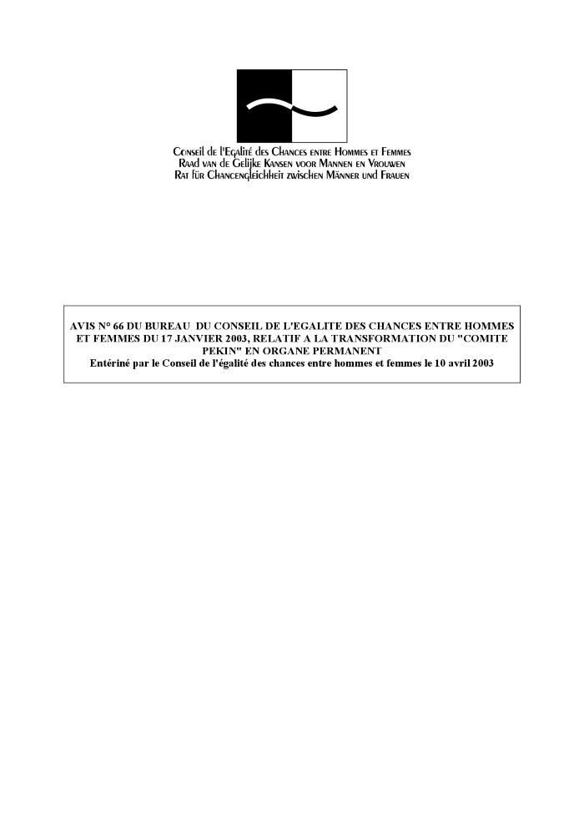
Avis n° 66 du Bureau du Conseil de l'Egalité entre Hommes et Femmes du 17 janvier 2003, relatif à la transformation du 'comité Pékin' en organe permanent, entériné par le Conseil de l'Egalité des Chances entre Hommes et Femmes le 10 avril 2003 (c:amaz:10641)

Slide 280

De politieke deelname van de vrouwen na de verkiezingen van 18 mei 2003 (c:amaz:10638)
Deze brochure maakt de balans op van de vrouwelijke aanwezigheid in de Belgische politiek na de parlementsverkiezingen van 18 mei 2003. Ze omvat tevens een analyse van de impact van de 'pariteitswetten' en van de wijzigingen in het Kieswetboek op de vrouwelijke aanwezigheid in het federale Parlement.

Slide 281

La participation politique des femmes à l'issue des élections du 18 mai 2003 (c:amaz:10637)

Slide 282
Séminaire sur l'approche intégrée de l'égalité entre les femmes et les hommes dans les services sociaux : résumé des discussion (c:amaz:10610)

Slide 283
Seminar on gender mainstreaming in social services : summary of the discussions (c:amaz:10609)

Slide 284
L'action du Conseil de l'Europe en matière d'égalité entre les femmes et les hommes : rapport annuel pour 2002 (c:amaz:10602)

Slide 285
Council of Europe action in the field of equality between women and men : annual report for 2002 (c:amaz:10601)

Slide 286
Geweld op het werk, pesterijen en ongewenst seksueel gedrag : synthese van het onderzoek over de kenmerken en de gevolgen voor de mannelijke en vrouwelijke werknemers (c:amaz:10536)

Slide 287
Violences au travail, harcèlement moral et sexuel : synthèse de la recherche sur les caractéristiques et les conséquences pour les travailleurs féminins et masculins (c:amaz:10535)

Slide 288

Advies nr. 80 van de Raad van de gelijke Kansen voor Mannen en Vrouwen van 17 oktober 2003 betreffende vrouwen en de ruimtelijke aanpak van sociale veiligheid (c:amaz:10534)

Slide 289
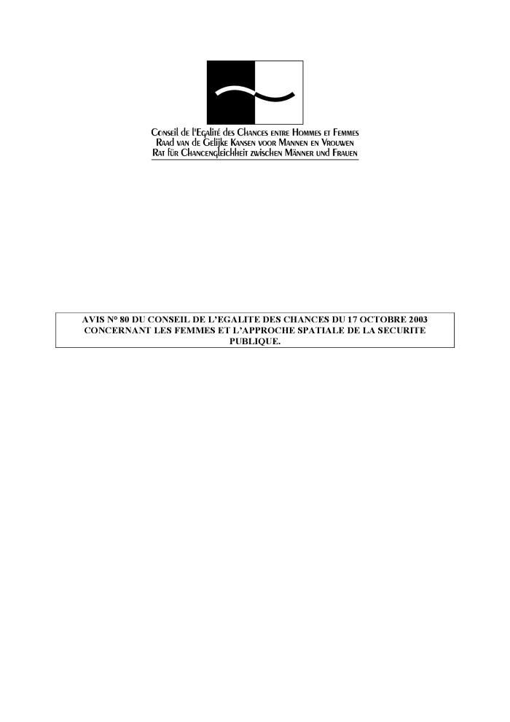
Avis n° 80 du Conseil de l'Egalité des Chances du 17 octobre 2003 concernant les femmes et l'approche spatiale de la sécurité publique (c:amaz:10533)

Slide 290

Advies nr. 79 van 17 oktober 2003 van de Raad van de Gelijke kansen voor Mannen en Vrouwen betreffende mensenhandel met het oog op seksuele uitbuiting (c:amaz:10532)

Slide 291

Avis n° 79 du Conseil de l'Egalité des Chances entre Hommes et Femmes du 17 octobre 2003 relatif à la traite des êtres humains à des fins d'exploitation sexuelle (c:amaz:10531)

Slide 292

Advies nr. 78 van 17 oktober 2003 van de Raad [van de] Gelijke Kansen voor Mannen en Vrouwen betreffende mensenhandel met het oog op economische uitbuiting (c:amaz:10530)

Slide 293
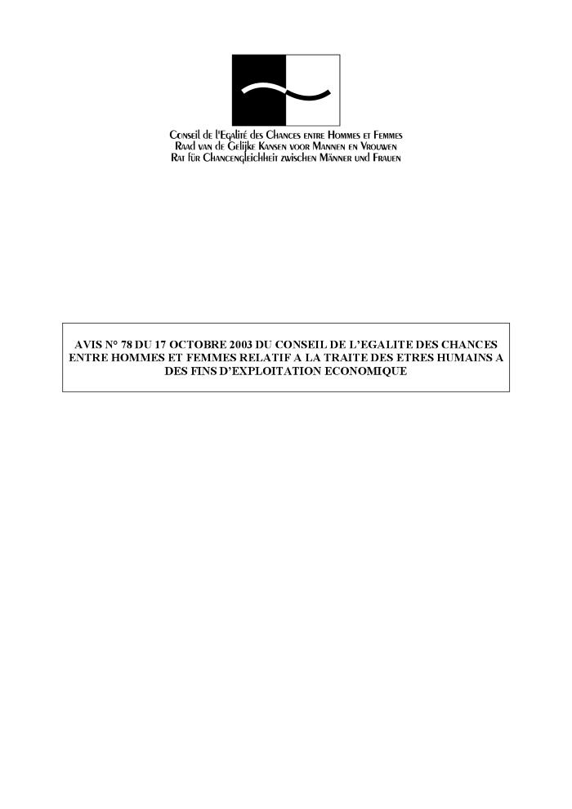
Avis n° 78 du 17 octobre 2003 du Conseil de l'Egalité des Chances entre Hommes et Femmes relatif à la traite des êtres humains à des fins d'exploitations économique (c:amaz:10529)

Slide 294
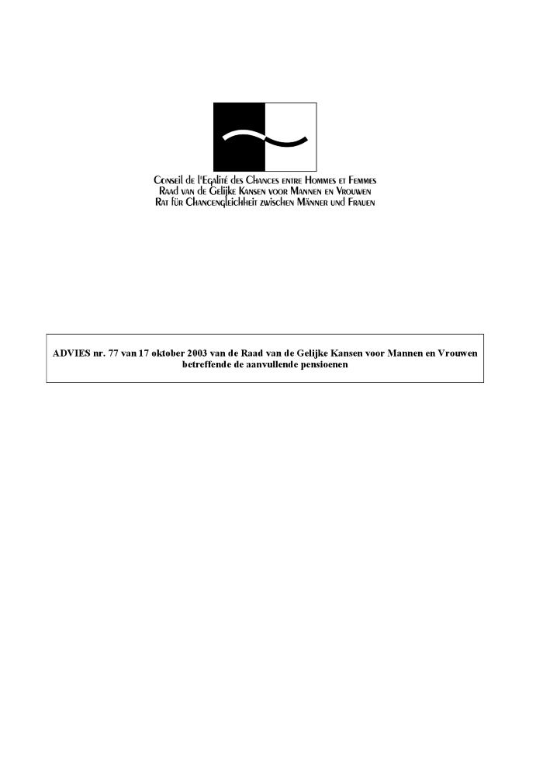
Advies nr. 77 van 17 oktober 2003 van de Raad van de Gelijke Kansen voor Mannen en Vrouwen betreffende de aanvullende pensioenen (c:amaz:10528)

Slide 295

Avis n° 77 du 17 octobre 2003 du Conseil de l'Egalité des Chances entre Hommes et Femmes relatif aux pensions complémentaires (c:amaz:10527)

Slide 296
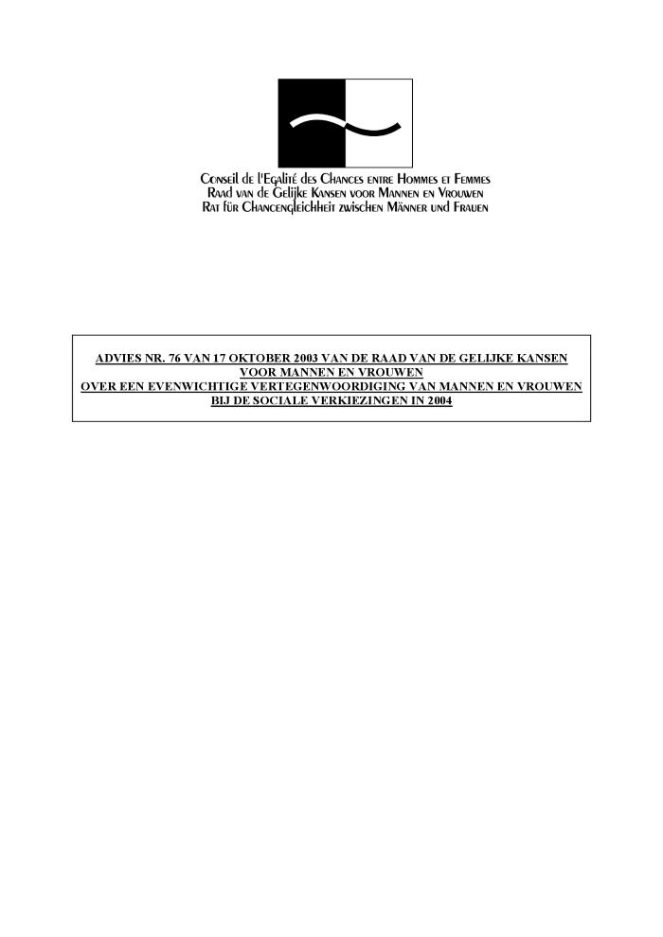
Advies nr. 76 van 17 oktober 2003 van de Raad van de Gelijke Kansen voor Mannen en Vrouwen over een evenwichtige vertegenwoordiging van mannen en vrouwen bij de sociale verkiezingen in 2004 (c:amaz:10526)

Slide 297

Avis n° 76 du Conseil de l'Egalité des Chances entre Hommes et Femmes du 17 octobre 2003 relatif à la représentation équilibrée des hommes et des femmes lors des élections sociales de 2004 (c:amaz:10525)

Slide 298
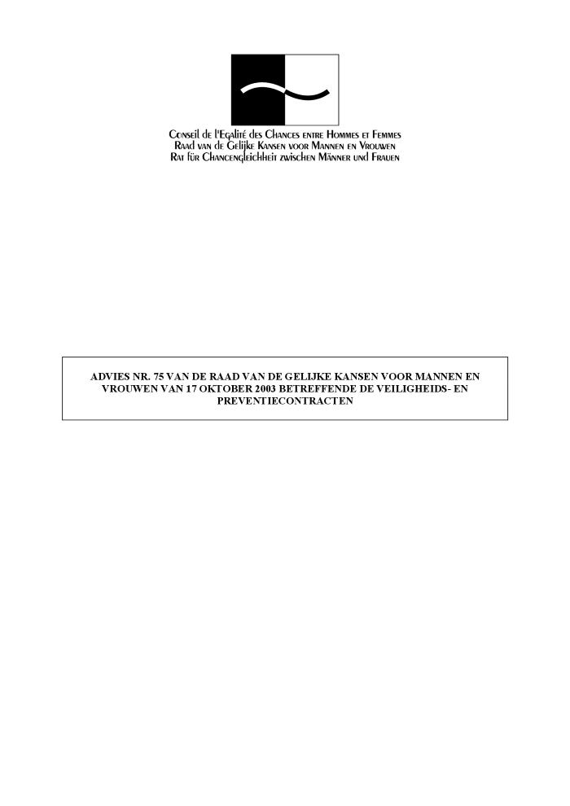
Advies nr. 75 van de Raad van de Gelijke Kansen voor Mannen en Vrouwen van 17 oktober 2003 betreffende de veiligheids- en preventiecontracten (c:amaz:10524)

Slide 299

Avis n° 75 du Conseil de l'Egalité des Chances entre Hommes et Femmes du 17 octobre 2003 relatif aux contrats de sécurité et de prévention (c:amaz:10523)

Slide 300
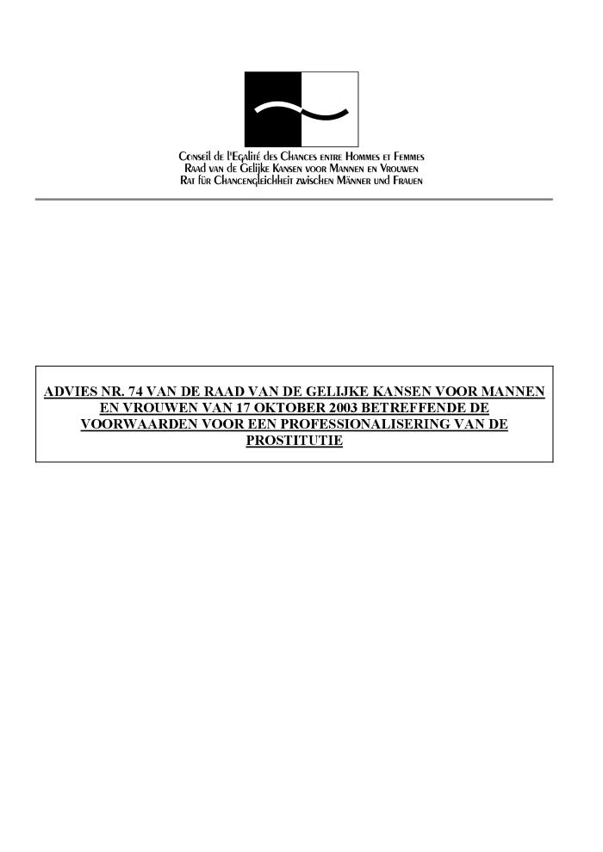
Advies nr. 74 van de Raad van de Gelijke Kansen voor Mannen en Vrouwen van 17 oktober 2003 betreffende de voorwaarden voor een professionalisering van de prostitutie (c:amaz:10522)

Slide 301
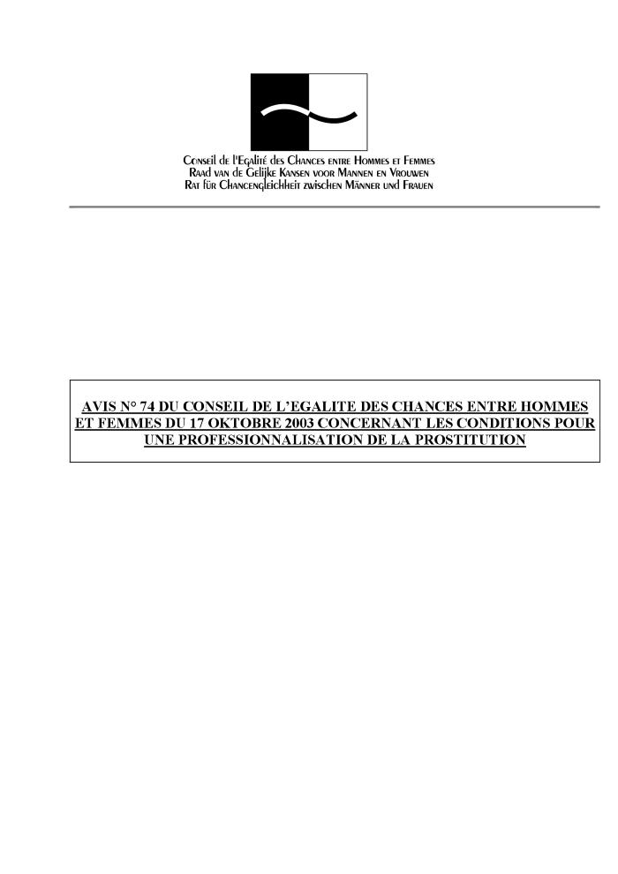
Avis n° 74 du Conseil de l'Egalité des Chances entre Hommes et Femmes du 17 octobre 2003 concernant les conditions pour une professionnalisation de la prostitution (c:amaz:10521)

Slide 302
La population active en Europe (c:amaz:10504)

Slide 303
The economically active population in Europe (c:amaz:10503)

Slide 304
National machinery, action plans and gender mainstreaming in the Council of Europe member states since the 4th World Conference on Women (Beijing, 1995) (c:amaz:10499)

Slide 305
Les femmes dans la recherche industrielle : réveillons l'industrie européenne! (c:amaz:10464)

Slide 306
Women in industrial research : a wake up call for European industry (c:amaz:10463)

Slide 307
Les femmes et l'élargissement de l'UE : les organisations de femmes, actrices incontournables de l'égalité femmes-hommes en Europe (c:amaz:10460)

Slide 308
Women and EU enlargement : women's NGO, key actors for equality of women and men in Europe (c:amaz:10459)

Slide 309
Women, nationality and citizenship (c:amaz:10451)

Slide 310

Vaderschapsverlof : kiezen voor betrokkenheid (c:amaz:10448)

Slide 311

Congé de paternité : choisir d'être présent (c:amaz:10447)

Slide 312
La prise en compte du genre : memorandum Commission Femmes et Développement (c:amaz:10420)

Slide 313
Gender integration : memorandum (c:amaz:10419)

Slide 314
La Convention sur l'élimination de toutes les formes de discrimination à l'égard des femmes et son Protocole facultatif (c:amaz:10417)

Slide 315

The convention on the elimination of all forms of discrimination against women and its optional protocol: handbook for Parliamentarians. (c:amaz:10415)

Slide 316
L'heure de l'égalité au travail : rapport global en vertu du suivi de la déclaration de l'OIT relative aux principes et droits fondamentaux au travail (c:amaz:10414)

Slide 317
Time for equality at work : global report under the follow-up to the ILO declaration on fundamental principles and rights at work (c:amaz:10413)

Slide 318
La participation équilibrée des femmes et des hommes à la prise de décision politique et publique : recommandation Rec(2003)3 adoptée par le Comité des Ministres du Conseil de l'Europe le 12 mars 2003 et exposé des motifs (c:amaz:10400)

Slide 319
Balanced participation of women and men in political and public decision making : recommendation Rec(2003)3 adopted by the Committee of Ministers on 12 March 2003 and explanatory memorandum (c:amaz:10399)

Slide 320
Déclaration et programme d'action : l'égalité des sexes : une question essentielle dans les sociétés en mutation (c:amaz:10360)

Slide 321
Declaration and programme of action : gender equality : a core issue in changing societies (c:amaz:10359)

Slide 322
Résolution : les rôles des femmes et des hommes dans la prévention des conflits, la consolidation de la paix et les processus démocratiques après les conflits : une perspective de genre (c:amaz:10356)

Slide 323
Resolution : the roles of women and men in conflict prevention, peacebuilding and post-conflict democratic processes : a gender perspective (c:amaz:10355)

